Slide 1
Airbyte 스터디 2주차
DE 정성수

Slide 2
목차
Airbyte Technical Stack
Workers & Jobs
Sync Modes

Slide 3
Technical Stack
Airbyte Core Backend
Java 17
Framework : Jersey
API : OAS3
Database : Postgresql
Ochestration : Temporal ( 오픈 소스였다니.. )
Workflow –as –code Ochestration platform
https://temporal.io/
Connector
다양한 언어로 구현되있음
주로 python, java
Frontend
Node.js
TypeScript
Web Framework/Library : React
컨테이너 오케스트레이터는 현재 Kubernetess 에만 사용할 수 있다. Docker 사용자는 이 점을 알고 있기를..
Notes:
왜 커넥터는 자바로? JDBC가 커넥터 재사용이 쉽고, 개발 시간을 줄여줌
왜 Rest API 는 파이썬인가? -> 컨트리뷰터 중 다수가 파이썬을 다룸
왜 서버는 자바인가 -> 경험이많아서
왜 Temporal 을 쓰는가? 수천개의 job 을 동시에 오케스트레이션 하는데 상태관리확장과 대기열 관리가 중요한 이슈, Temporal 은 이를 해결해줌.
오케스트레이션을 왜 쓰냐라는 질문이라면 재배포시 제로 다운타임을 위해.

Slide 4
Workers & Jobs
커넥터간 모든 통신은 Worker 가 실행하는 Job 에 의해 수행된다.
Worker 는 4가지 유형이 있다
각 job 에 상응하는 Worker 가 수행한다. (airbyte worker를 의미한다)
SpecWorker
커넥터의 명세를 반환한다.
예를 들면 커넥터를 실행하는데 필요한 input 값들
Check Connection Worker
커넥터의 명세가 유효한지 확인하는 일을 한다
동기화를 실행할 수 있는 지 여부를 확인한다
Discovery Worker
소스 커넥터의 스키마를 반환한다
SyncWorker
소스와 대상간의 동기화를 작업한다
Temporal 에는 자체적인 Worker 가 따로 있다. 구분이 중요함

Slide 5
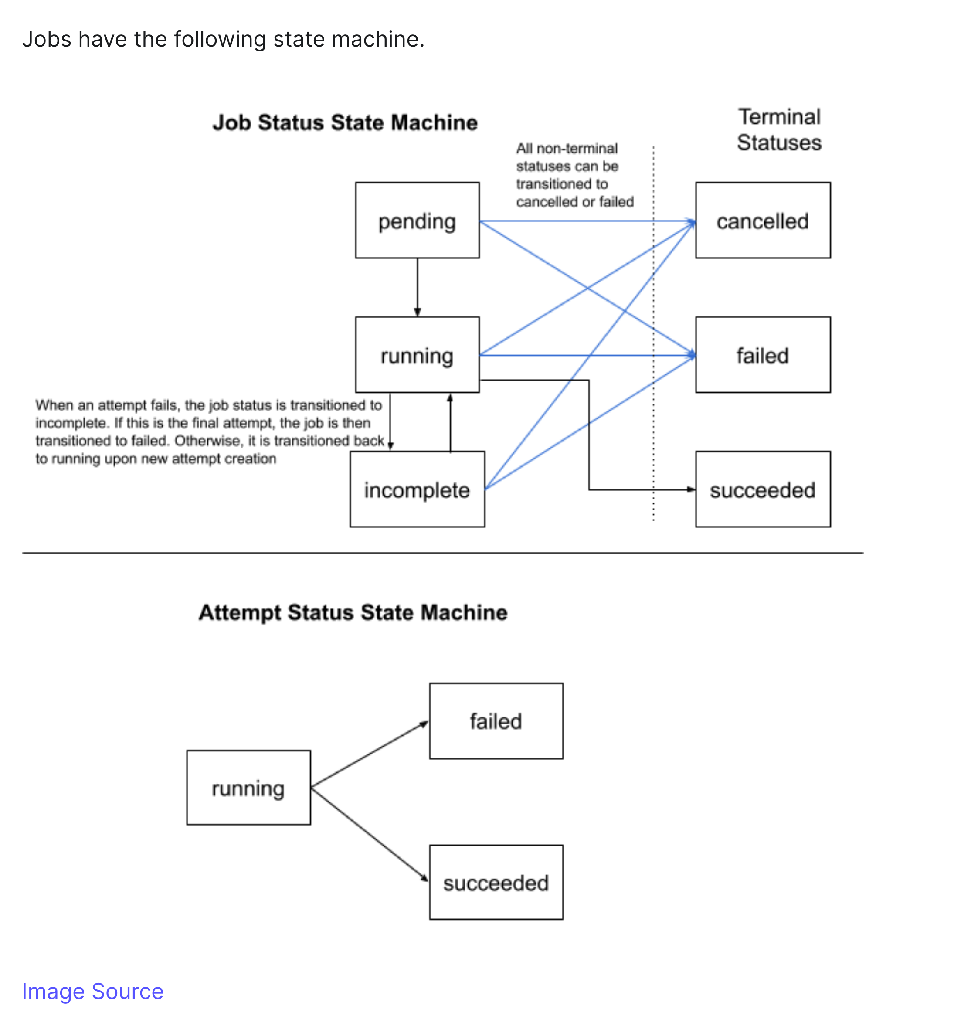
Job State
Job 과 Worker 는 Decoupling 이다
Job은 취소/ 성공/ 실패 의 상태 신호를 보낸다
job의 상태는 pending / runnin /incomplete 가 있고 재시도 처리 분기는 incomplete 상태에서 발생한다
병렬 수행을 하기 때문에 대기 pending 이 있고 재시도가 있기 때문에 incomplete 상태가 있다

Slide 6
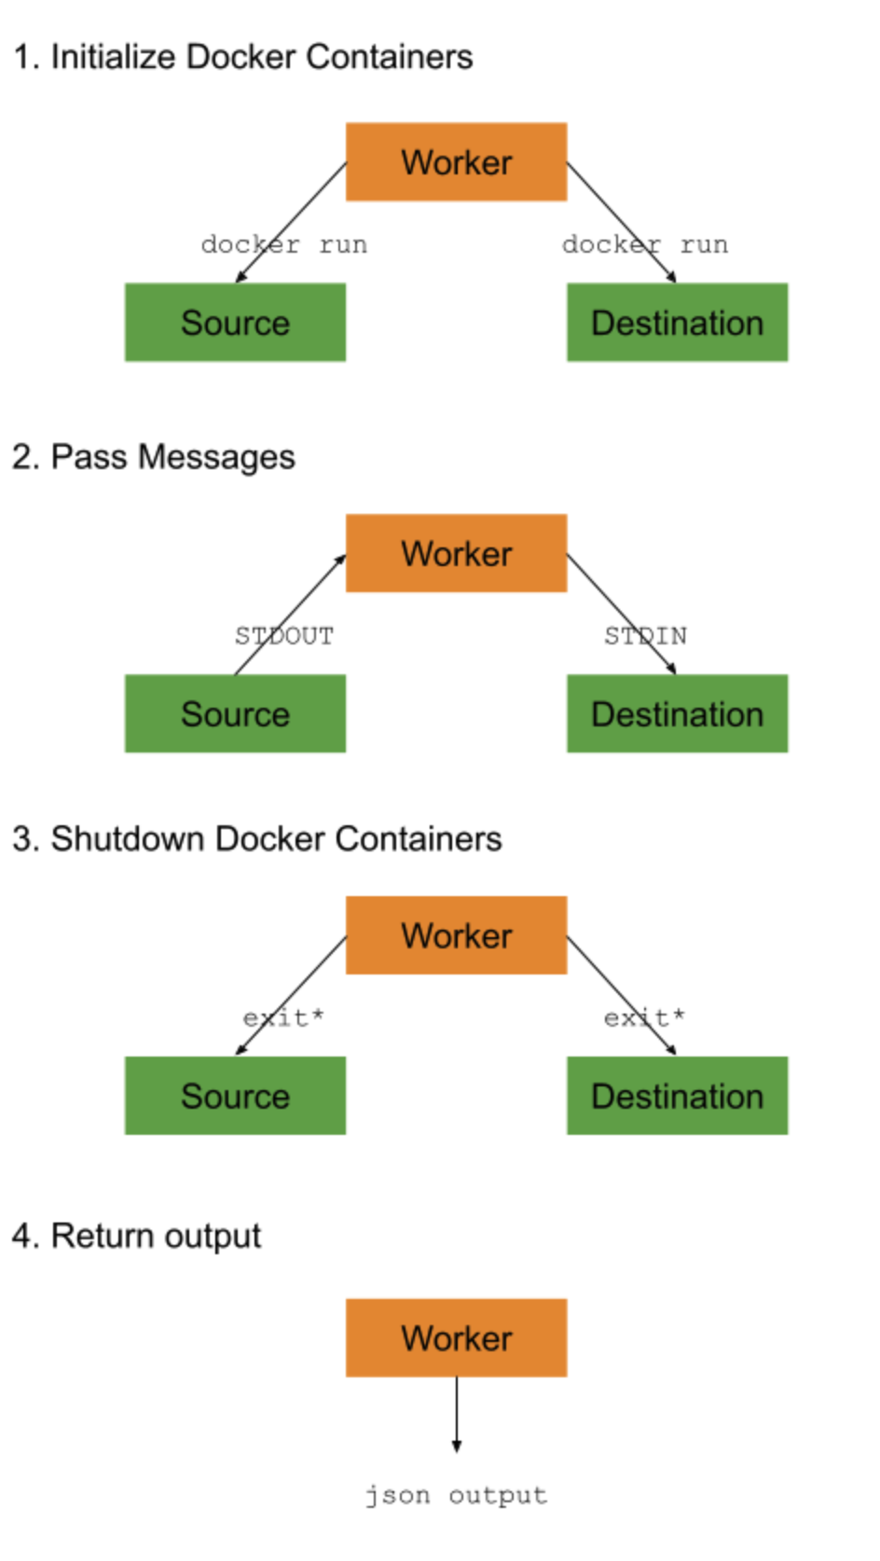
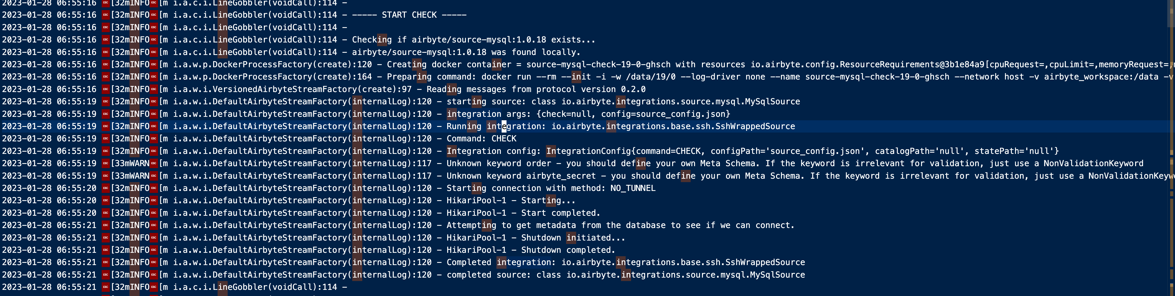
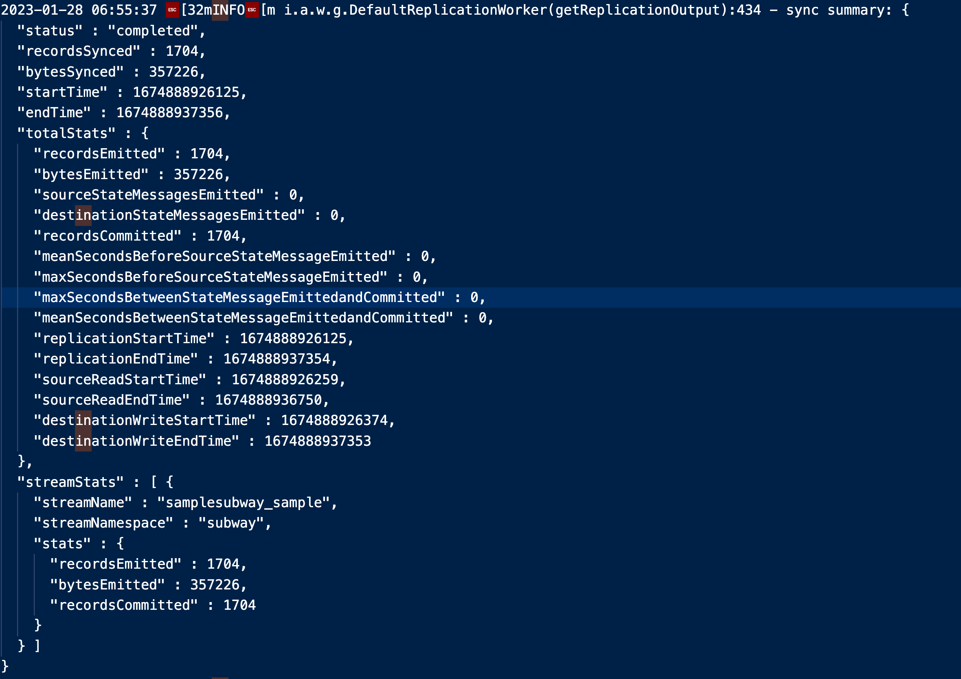
Worker – Job
Source 와 Dest 컨테이너 실행 커넥션 체크 (동기화 가능 여부 등)
2023-01-28 06:55:21 [32mINFO[m i.a.w.p.DockerProcessFactory(create):164 - Preparing command: docker run --rm --init -i -w /data/19/0 --log-driver none --name destination-s3-check-19-0-fuviw --network host -v airbyte_workspace:/data -v /tmp/airbyte_local:/local -e DEPLOYMENT_MODE=OSS -e USE_STREAM_CAPABLE_STATE=true -e AIRBYTE_ROLE= -e WORKER_ENVIRONMENT=DOCKER -e WORKER_JOB_ATTEMPT=0 -e WORKER_CONNECTOR_IMAGE=airbyte/destination-s3:0.3.18 -e AUTO_DETECT_SCHEMA=false -e AIRBYTE_VERSION=0.40.26 -e WORKER_JOB_ID=19 airbyte/destination-s3:0.3.18 check --config source_config.json
2
Json output
Notes:
airbyte
워커와 잡 아키텍쳐
워커는 source dest 각각 docker run 명령어로 컨테이너를 띄운다
sourece 쪽의 데이터 또는 메세지를 워커가 stdout 으로 받아 dest 쪽에 stdin 으로 보낸다
worker 는 exit 로 각 컨테이너를 내리고 json output 을 리턴한다

Slide 7
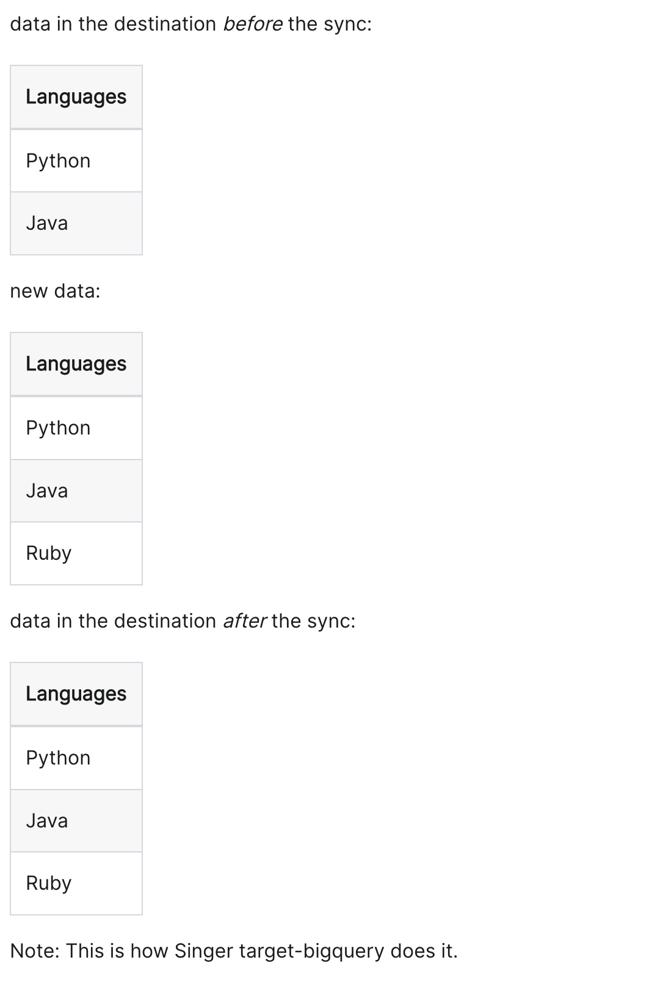
Sync Mode - full refresh overwrite

Slide 8
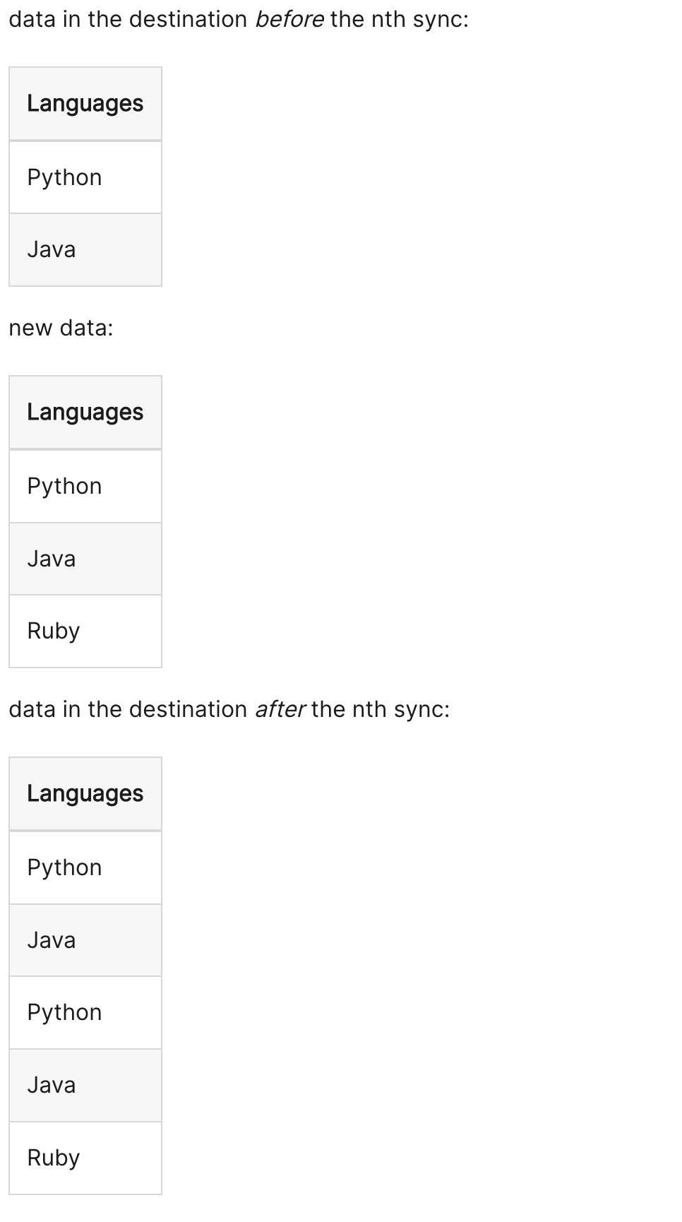
Sync Mode - full refresh - append

Slide 9
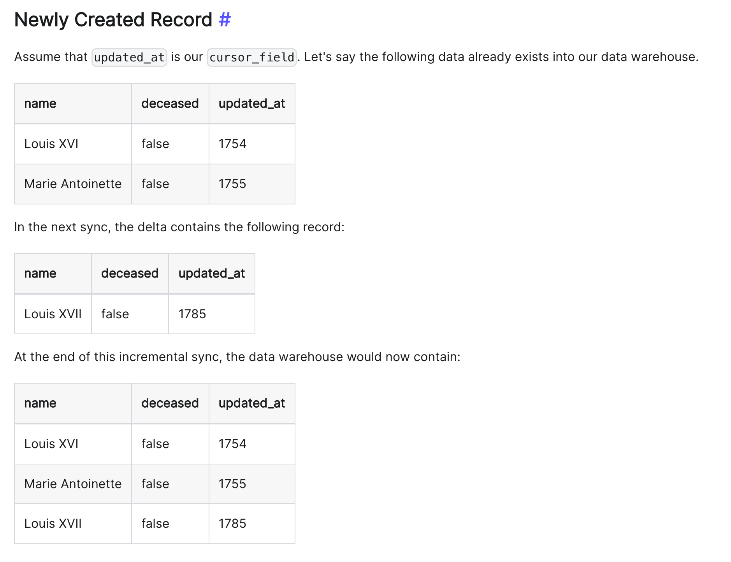
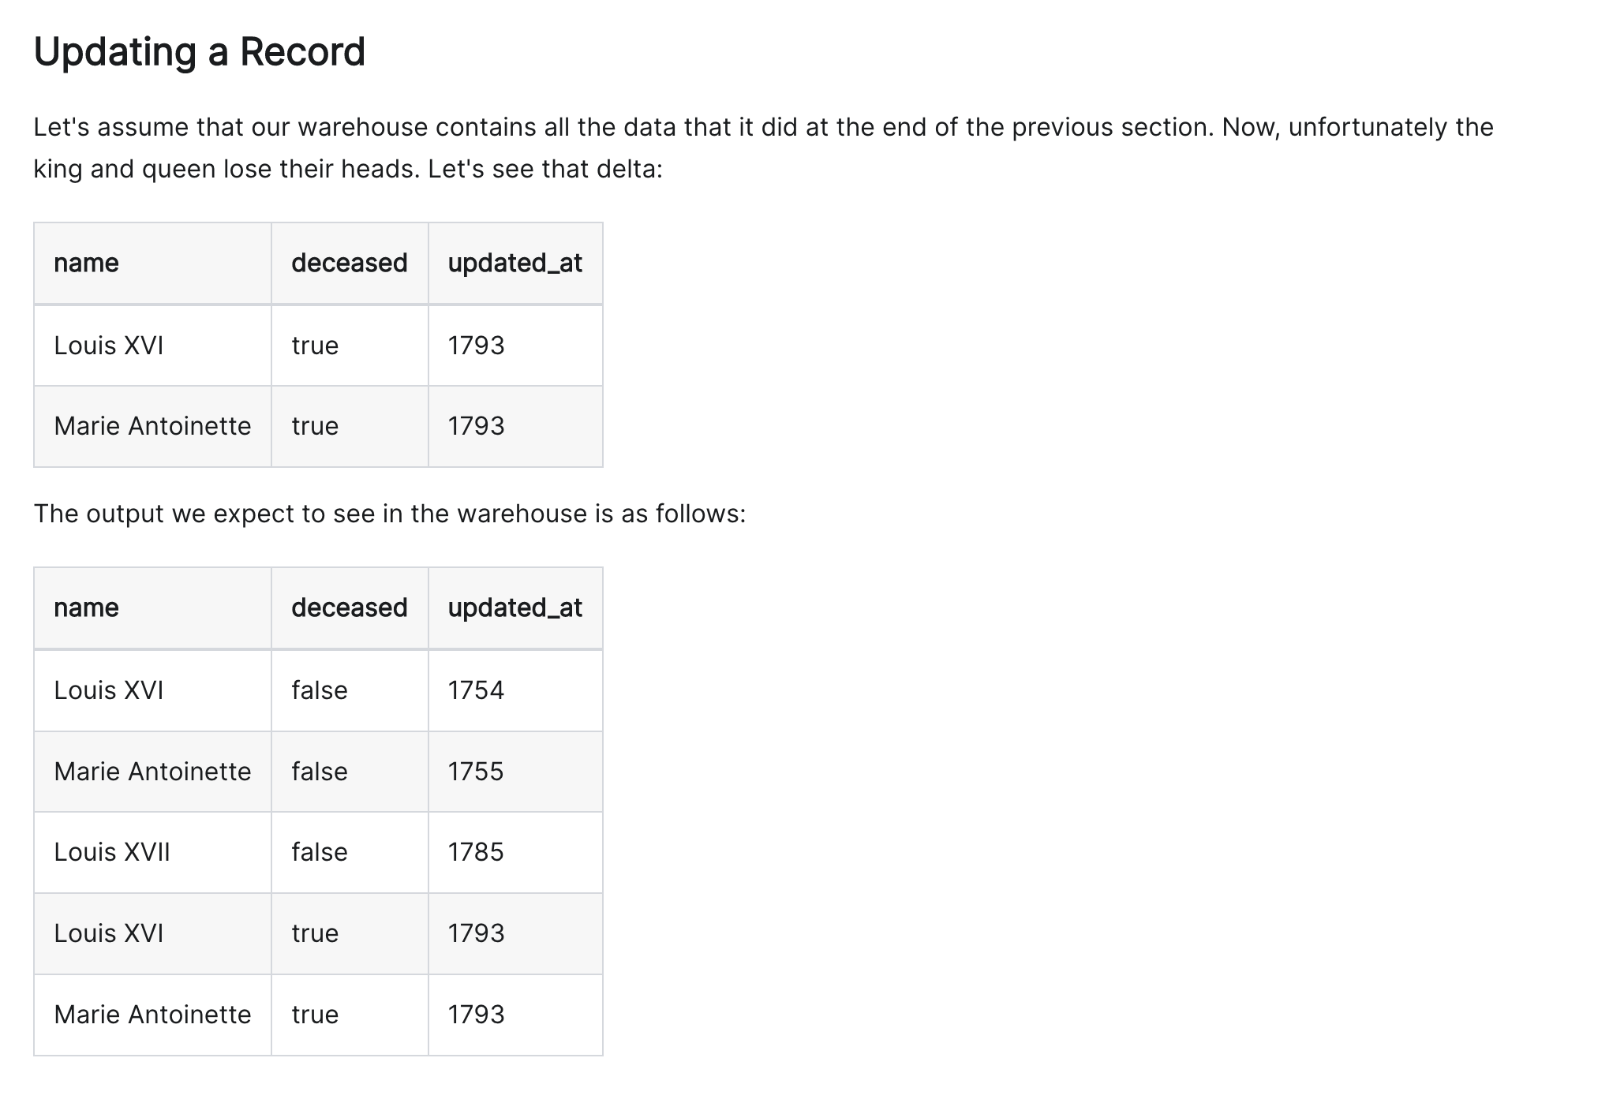
Sync Mode – incremental sync append

Slide 10
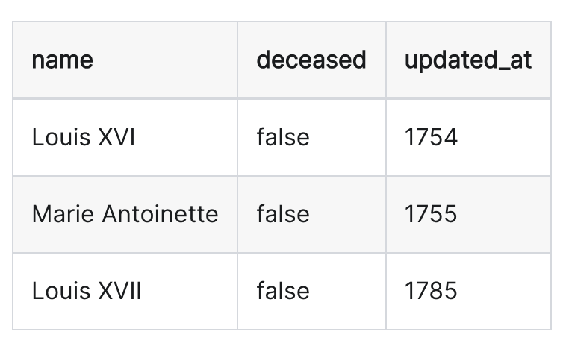
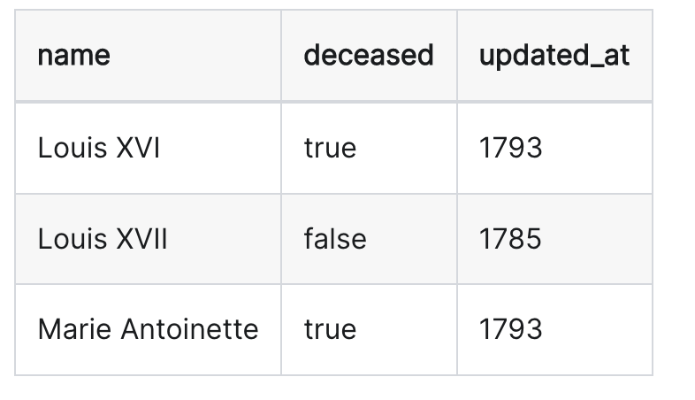
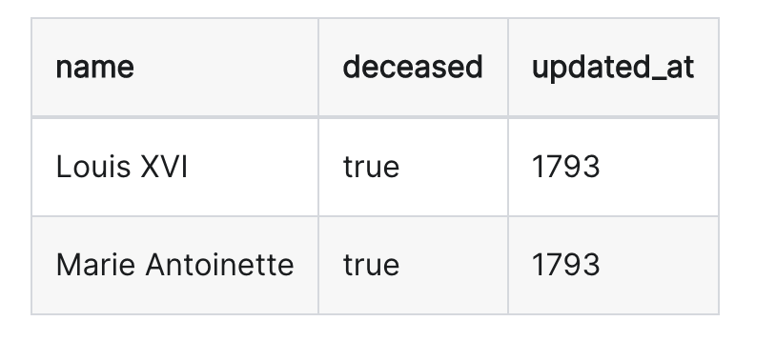
Sync Mode – incremental sync – deduped history
원본
Sync 후
원본 업데이트

Slide 11

준비한건 여기까지..

